Slide 1

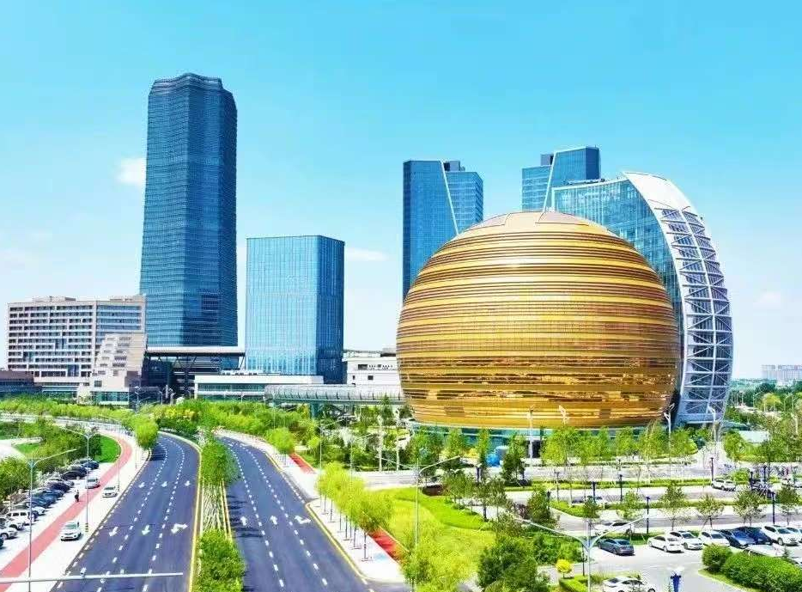
科
建设全国统一大市场是构建新发展格局、推动高质量发展的需要，而且是赢得国际竞争主动权的需要。
创新
资讯
技
长春市新质生产力发展促进中心
濮阳市科学技术局
主管
09
_________
2025年
濮阳市科技创新综合服务中心 主办

